Slide 1


РЕКОМЕНДАЦИИ ПО ИСПОЛЬЗОВАНИЮ ФИРМЕННОГО СТИЛЯ КАЗАНСКОГО ФЕДЕРАЛЬНОГО УНИВЕРСИТЕТА
ПРИ СОСТАВЛЕНИИ ПРЕЗЕНТАЦИИ

Slide 2

РЕКОМЕНДАЦИИ ПО ИСПОЛЬЗОВАНИЮ ФИРМЕННОГО СТИЛЯ КАЗАНСКОГО ФЕДЕРАЛЬНОГО УНИВЕРСИТЕТА
ПРИ СОСТАВЛЕНИИ ПРЕЗЕНТАЦИИ
Ельшина Елена Александровна
Директор Департамента по информационной политике
EAElshina@kpfu.ru
+7 (843) 233 76 30
Notes:
Добрый день, уважаемый Дмитрий Альбертович! Добрый день, коллеги.
Согласно поручению ректора по рекомендациям по использованию фирменного стиля, мы разослали всем руководителям подразделений письмо с просьбой предоставить нам обратную связь в виде предложений по изменению и корректировкам связанными с использованием фирменного стиля в презентациях.
Все полученные рекомендации мы разбили на три категории:
Предложения по оформлению презентации;
Предложения по внедрению новых единых стилеобразующих элементов;
Предложения по структуре презентаций.
Итак, перейдем к первому пункту – оформление.

Slide 3




Рекомендации по использованию фирменного стиля при составлении презентаций
Оформление
Увеличить пространство
801-1000
12-15
401
5
Notes:
Итак, перейдем к первому пункту – оформление.
Основной просьбой со стороны подразделений было увеличить пространство презентации. Нам тоже показалось логичным и правильным, за счет уменьшения ширины корешка увеличить пространство для контента.
След. слайд

Slide 4
Рекомендации по использованию фирменного стиля при составлении презентаций
Оформление
2. Серый цвет
801-1000
12-15
401
5
Notes:
След. слайд

Slide 5


Рекомендации по использованию фирменного стиля
при составлении презентаций
Оформление
801-1000
12-15
401
5
3. Горизонтальный формат
Notes:
После переосмысления структуры слайда, у нас появилось предложение сделать горизонтальный формат оформления, который визуально дает возможность визуально разграничить поле навигации-тематики и дать больше маневра для представления контента на слайде.
След. Слайд
Обращаю ваше внимание, что версию в сером цвете также предусмотрели.

Slide 6
Рекомендации по использованию фирменного стиля
при составлении презентаций
Оформление
801-1000
12-15
401
5
3. Горизонтальный формат в сером цвете
Notes:
Обращаю ваше внимание, что версию в сером цвете также предусмотрели.
След. Слайд.

Slide 7































Рекомендации по использованию фирменного стиля при составлении презентаций
Элементы
Пиктограммы
801-1000
12-15
401
5
Notes:
Перейдем ко второй категории предложений от подразделений.
Исходя из запросов подразделений мы определили, что есть потребность в создании сопроводительных графических элементов таких как:
Пиктограммы
Представление предметных рейтингов
Фотографии
На данном слайде представляем вам 3 вида пиктограмм, которые отрисованы в разных цветах, приемах графики и подойдут для разных стилей представления информации. В последующем мы разместим ссылку на архив пиктограмм на все случаи жизни.
След. слайд

Slide 8

Рекомендации по использованию фирменного стиля при составлении презентаций
Элементы
Пиктограмма, как паттерн для абстрактного фона
801-1000
12-15
401
5
Notes:
Также такие пиктограммы могут быть использованы, как тематический паттерн, при создании текстового слайда. (пока не уверен нужен ли этот слайд)
След слайд

Slide 9









Рекомендации по использованию фирменного стиля при составлении презентаций
Предметный рейтинг – открывающий слайд
Education
89
2
Education
126-150
2-3
401
5
801-1000
12-15
Второй старейший
университет в России
Сотрудничество с 407 ведущими
университетами из 70 стран мира
415
учебных лабораторий
Численность иностранных
студентов – 9 600 человек
Общий контингент обучающихся
более 47 000 человек
9054 общий
контингент сотрудников
Notes:
Используя обновленные версии пиктограмм, у нас получились более лаконичные и строгие визуальные образы. Слайд с представлением информации об университете получился спокойным и на первое место вышла информация о позициях в рейтингах. Кстати, обратите внимание, что пиктограмма главного здания также присутствует.
Данный слайд мы рекомендуем использовать во всех презентациях, как внутреннего, так и внешнего назначения и приводить в нем только те показатели, которые связаны с вашим докладом. Количество показателей не должно превышать 6 штук, не включая рейтинги. Позиции в рейтингах же предлагаем демонстрировать только по профилю докладчика.
Как вы заметили на этом слайде позиции в рейтингах не дублируются на корешке. На остальных слайдах они будут присутствовать.

Slide 10
Рекомендации по использованию фирменного стиля при составлении презентаций
Предметный рейтинг – открывающий слайд
401
5
801-1000
12-15
Мир
РФ
Мир
РФ
Гуманитарные науки и искусства
Социальные науки и управление
Естественные науки
Лингвистика
Образование
Экономика и эконометрика
Физика и астрономия
Химия
Математика
Химические технологии
Биологические науки
Нефтегазовое дело
375
400
301
101-150
89
351-400
301-350
401-450
251-300
301-350
401-450
29
7
10
9
6-8
2
12-14
10-14
11
9-11
10-11
6
2
Гуманитарные науки и искусства
Инженерные науки и технологии Социальные науки
Образование
Бизнес и экономика
Науки о жизни
Физические науки
Медицина
401-500
501-600
601-800
126-150
601-800
501-600
501-600
601-800
8
9-10
7-13
2-3
9-10
3-6
14
3-5

Slide 11
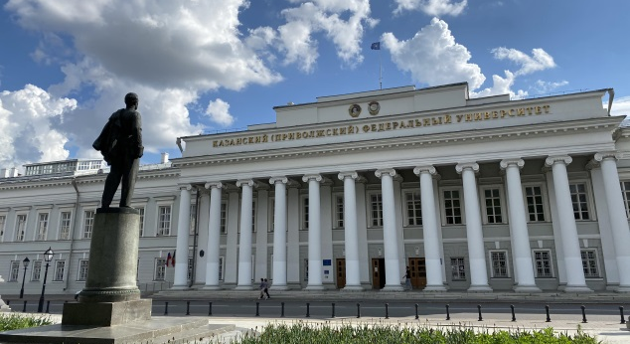
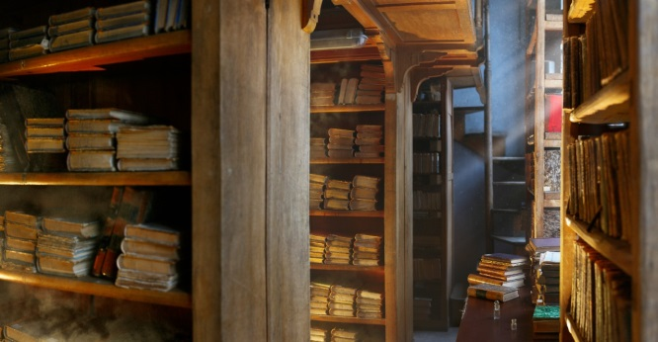
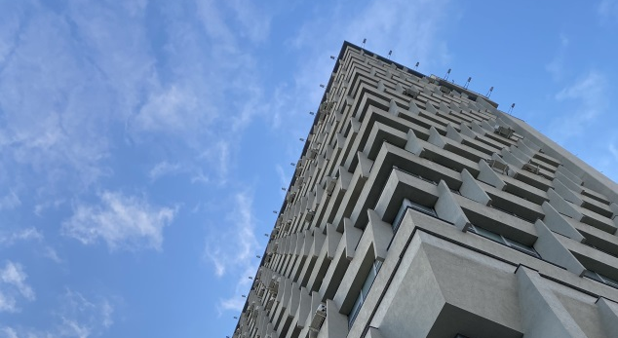



Рекомендации по использованию фирменного стиля при составлении презентаций
Дальнейшая работа
Создание фотобанка имиджевых фотографий для презентаций
Общий доступ к айдентике презентаций на портале
801-1000
12-15
Фирменный стиль
Регламент презентаций
Пиктограммы
401
5
Notes:
Наши предложения, которые в данный момент мы уже реализуем:
Создание фотобанка имиджевых фотографий университета. Конечно же без предложений со стороны руководителей нам сложно будет понимать полную потребность. С нашей стороны мы готовы привлекать к выполнению данной задачи фотографа.
Создание на официальном портале, на странице фирменной стилистики раздела, в который будут размещены и постоянно пополняться элементы фирменной стилистики, оформления, шрифты, пиктограммы, иконки и цветовые решения.
Спасибо за внимание! Готова выслушать предложения и комментарии.

Slide 12

РЕКОМЕНДАЦИИ ПО ИСПОЛЬЗОВАНИЮ ФИРМЕННОГО СТИЛЯ КАЗАНСКОГО ФЕДЕРАЛЬНОГО УНИВЕРСИТЕТА
ПРИ СОСТАВЛЕНИИ ПРЕЗЕНТАЦИИ
Спасибо за внимание!
Ельшина Елена Александровна
Директор Департамента по информационной политике
EAElshina@kpfu.ru
+7 (843) 233 76 30

